Slide 1
LA CARDIOLOGIE INTERVENTIONNELLE : NOUVEL OUTIL DIAGNOSTIQUE ET THERAPEUTIQUE EN CARDIOLOGIE AU TOGO
Afassinou YM, Pio M, Atta B, Oloude N, Pessinaba S, Yayehd K, Baragou S, Damorou F.
UL/UK - TOGO

Slide 2
INTRODUCTION
Cardiologie interventionnelle : actes exploratoires et thérapeutiques en cardiologie par voie endovasculaire
Essor ces 20 dernières années : Afrique de l’Ouest (Côte d’Ivoire, Sénégal) et Togo
Objectif : faire bilan des neuf mois d’activités interventionnelles coronaires

Slide 3
Patients et méthodes
Type étude : Transversale
Centres d’étude : service de cardiologie du CHU Sylvanus Olympio et la clinique Autel d’Elie de Lomé.
Période d’étude : 1er janvier au le 30 septembre 2021
Critères d’inclusion : patients admis pour maladie coronaire et ayant réalisé une coronarographie avec ou sans angioplastie

Slide 4
RESULTATS (1)
Janvier – Septembre 2021 : 42 patients
Age moyen : 57,8 ± 12,3 ans
Prédominance : Homme (31); Femme (11)
=➔ Sexe ratio : 2,8

Slide 5
RESULTATS (2)
Tableau I : Facteurs de risque cardiovasculaires retrouvés
 | Effectif | Pourcentage
Hypertension artérielle | 33 | 78,6
Diabète | 14 | 33,3
Dyslipidémie | 7 | 16,7
Obésité | 7 | 16,7
Tabac | 3 | 7,1
Hérédité | 1 | 2,4

Slide 6
RESULTATS (2)
Tableau II : Indications et résultats de la coronarographie
 | Anormale | Normale | Total
 | n (%) | n (%) | n (%)
Syndrome coronaire aigu | 18 (60,0) | 0 (0) | 18 (42,9)
Angor | 5 (16,7) | 5 (41,7) | 10 (23,8)
Suspicion cardiopathie ischémique | 4 (13,3) | 4 (33,3) | 8 (19,1)
BPO | 2 (6,7) | 2 (16,7) | 4 (9,5)
Trouble du rythme ventriculaire | 1 (3,3) | 1 (8,3) | 2 (4,8)
Total | 30 (71,4) | 12 (28,6) | 42 (100)

Slide 7
RESULTATS (3)
Tableau III : Types de lésions coronaires
 | Effectif | Pourcentage
Monotronculaires | 10 | 33,3
Bitronculaires | 7 | 23,3
Tritronculaires | 11 | 36,7
Pont myocardique | 2 | 6,7
Occlusions aiguës | 7 | 23,3
Occlusions chroniques | 9 | 30,0

Slide 8
RESULTATS (4)
Figure 1 : Localisations des lésions coronaires significatives

Slide 9
RESULTATS (5)
Indication angioplastie : 20 ➔ 11 réalisées
Indication pontage : 4
Traitement médical : 6

Slide 10
RESULTATS (6)
Figure 2 : Artères coronaires recanalisées

Slide 11
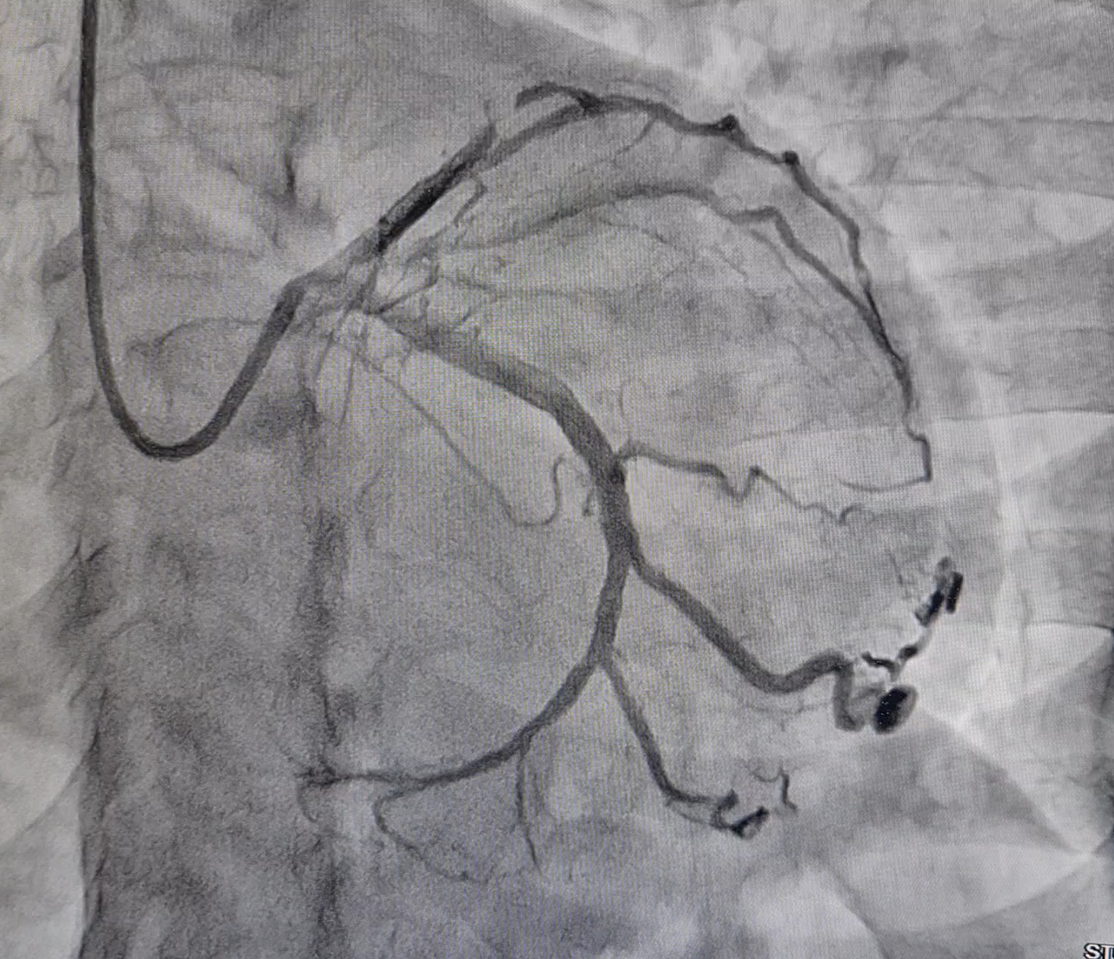

Slide 12
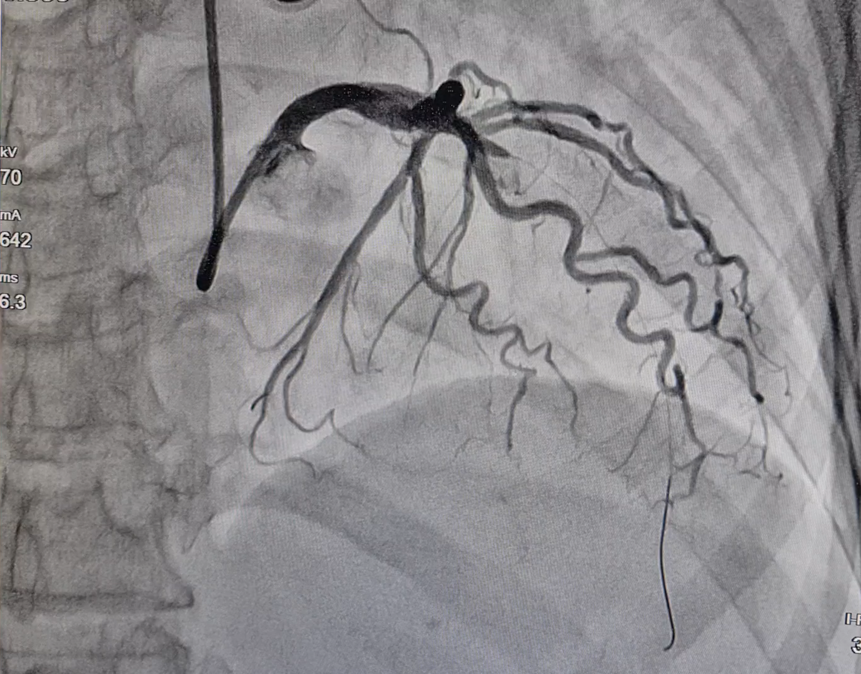

Slide 13
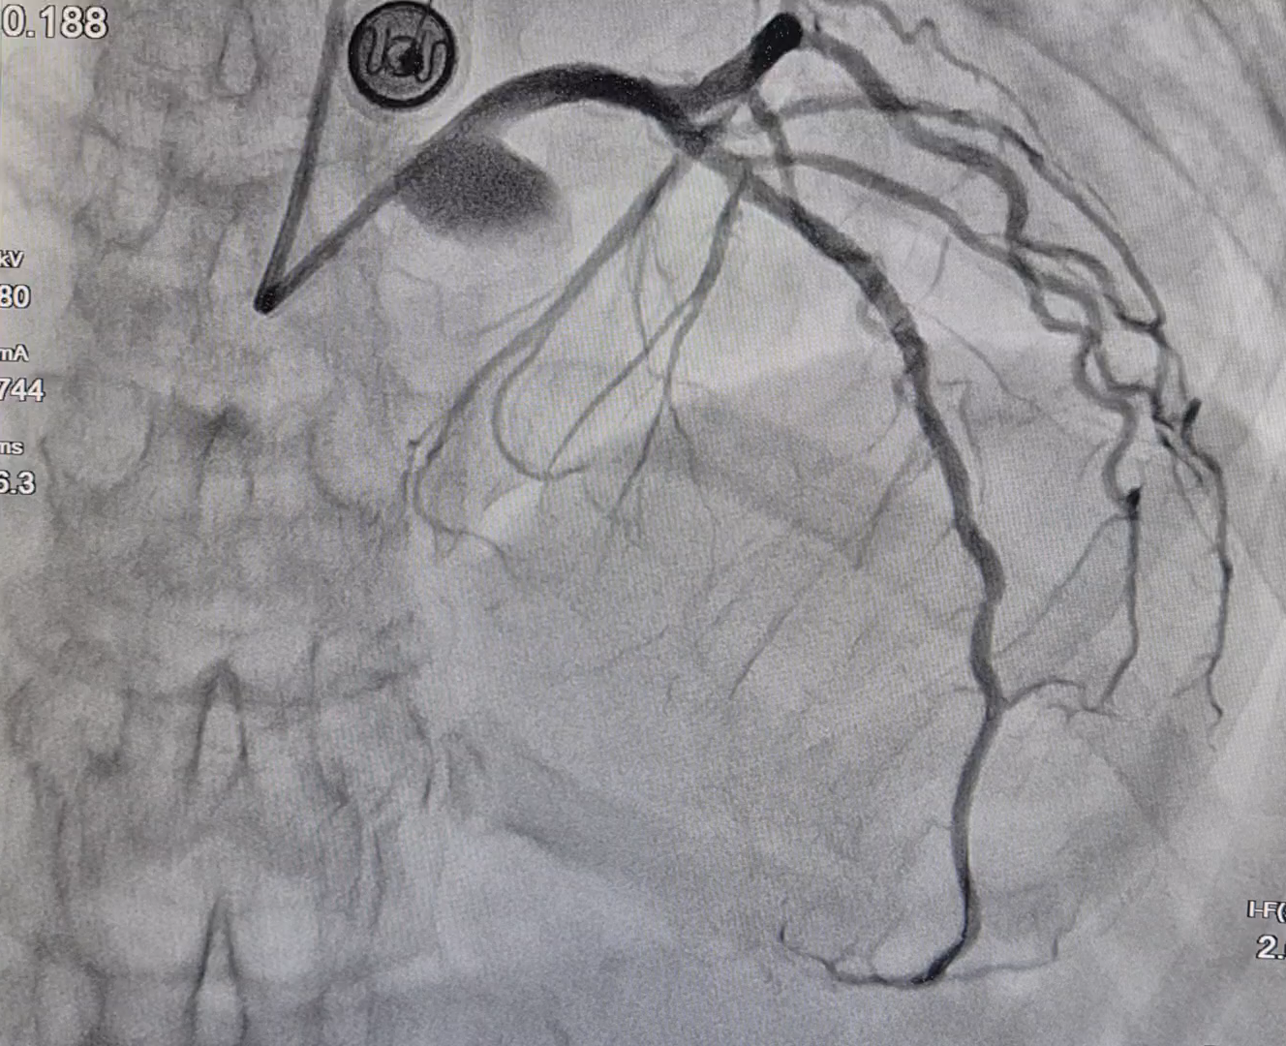

Slide 14
CONCLUSION
Cardiologie interventionnelle : début au Togo.
Outil diagnostique et thérapeutique indispensable.
Dépiste lésions coronaires 3/4 patients
Angioplastie permet de rétablir la circulation coronaire

